Slide 1
KEAMANAN PADA SISTEM TERDISTRIBUSI

Slide 2
Definisi Security
Security (keamanan) secara umum adalah serangkaian langkah – langkah untuk menjamin privasi, integritas dan ketersediaan sumber daya seperti obyek, database, server, proses, saluran, dan lain – lain yang melibatkan perlindungan benda dan mengamankan proses dan saluran komunikasi.
Tujuan utamanya adalah untuk membatasi akses informasi dan sumber hanya untuk pemakai yang memiliki hak akses.
Pada sistem terdistribusi, security berfungsi untuk :
Melindungi data dari kebocoran (leakage) yaitu pengambilan informasi oleh penerima yang tidak berhak.
Pengubahan (tampering) yaitu pengubahan informasi yang tidak legal,dan
Perusakan (vandalism) yaitu gangguan operasi sistem tertentu misalnya Sipelaku tidak mengharapkan keuntungan apapun.

Slide 3
Penyerangan pada Sistem Terdistribusi :
Penyerangan Pasif, hanya mengamati komunikasi atau data.
Penyerangan Aktif, secara aktif memodifikasi komunikasi atau data pemalsuan atau pengubahan
Penyerangan juga sering terjadi pada transaksi elektronik, maka dari itu keamanan sangat dibutuhkan untuk banyak transsaksi e-commerce, banking, dan e-mail.
Transaksi elektronik dapat aman jika dilindungi dengan kebijakan dan mekanisme keamanan, Misalnya pembeli harus dilindungi terhadap penyingkapan kode credit number selama pengiriman dan juga terhadap penjual yang tidak bersedia mengirim barang setelah menerima pembayaran. Vendor harus mendapatkan pembayaran sebelum barang dikirim, sehingga perlu dapat memvalidasi calon pembeli sebelum member mereka hak akses.

Slide 4
Metode Penyerangan :
Eavesdropping, yaitu mandapatkan duplikasi pesan tanpa ijin
Masquerading, yaitu mengirim atau menerima pesan menggunakan identitas lain tanpa ijin mereka
Message Tampering, yaitu mencegat atau menangkap pesan dan mengubah isinya sebelum dilanjutkan ke penerima sebenarnya. “Man-in-the-middle-attack” adalah bentuk message tampering dengan mencegat pesan pertama pada pertukaran kunci enkripsi pada pembetukan suatu saluran yang aman. Penyerang menyisipkan kunci lain yang memungkinkan dia mendekripsi pesan berikutnya sebelum di enkripsi oleh si penerima.
Replaying, yaitu menyimpan pesan yang ditangkap untuk pemakaian berikutnya
Denial of servive, yaitu membanjiri saluran atau sumber lain dengan pesan yang bertujuan untuk menggagalkan pengaksesan pemakai lain

Slide 5
Tehnik Keamanan
Enkripsi adalah proses pengkodean pesan untuk menyembunyikan isi. Algoritma enkripsi modern menggunakan kunci (key).
Kunci Kriptografi adalah parameter yang digunakan dalam algoritma enkripsi dimana hasil enkripsi tidak dapat dideskripsi jika tanpa kunci yang sesuai.
Ada dua tipe Algoritma Enkripsi :
Shared Secret Key : Pengirim dan penerima harus berbagi kunci dan tidak diberikan kepada orang lain.
Public/privat key pair : Pengirim pesan menggunakan public key (kunci yang dipublikasikan ke penerima) untuk mengenkrip pesan. Penerima menggunakan privat key yang cocok (miliknya) untuk mendeskrip pesan.

Slide 6
Kriptografi Kunci Simetris
Satu kunci digunakan dalam proses enkripsi dan dekripsi
Prinsip kerja
Pengirim dan penerima sepakat menggunakan sistem kriptografi
Pengirim dan penerima sepakat menggunakan satu kunci tertentu
Dilakukan enkripsi sebelum pengiriman teks dan dekripsi setelah diterima
Keuntungan
Mekanisme sederhana
Kecepatan proses tinggi
Kelemahan
Keamanan kunci
Distribusi kunci

Slide 7
Kriptografi Kunci Asimetris
Enkripsi dan deskripsi tidak menggunakan kunci yang sama
Kriptografi kunci publik :
Kunci publik
    Untuk enkripsi
    Didistribusikan kepada publik
Kunci privat
    Untuk dekripsi
    Bersifat rahasia
Keuntungan:
Keamanan kunci terjaga

Slide 8
Kriptografi Hibrid
PGP (Pretty Good Privacy)
Menggabungkan keuntungan sistem kriptografi simetris dan asimetris
Kunci sesi, kunci privat, dan kunci publik
Keuntungan
Distribusi kunci terjaga
Keamanan cukup tinggi karena enkripsi berlapis
Kecepatan enkripsi & dekripsi tinggi

Slide 9
Auntentikasi
untuk meyakinkan bahwa seseorang itu benar dia adanya
Tujuan autentikasi : meyakinkan sebuah layanan hanya digunakan oleh orang-orang yang berhak
Contoh : autentikasi dengan SIM/KTP untuk membuktikan kebenaran sipembawa
Tanda Tangan Digital
Memiliki fungsi yang mirip dengan tandatangan biasa
Menjaga autentikasi (keaslian)
Menjaga integritas informasi
Memberikan layanan non-repudiation (atas klaim yang tidak benar)

Slide 10
Sertifikat Digital (SD)
Fungsi sertifikat : untuk membuktikan kebenaran sesuatu
Komponen sertifikat digital :
Kunci publik
Informasi sertifikat
Satu atau lebih tanda tangan digital
Penggunaan sertifikat digital (SD)
SD dikeluarkan oleh otoritas sertifikat (CA)
SD dikirim terenkripsi untuk memastikan keaslian pemilik/situs web tertentu
Penerima menggunakan kunci publik milikCA untuk mendekripsi kunci publik pengirim yang disertakan di SD
Kunci publik pengirim dapat digunakan untuk mendeskripsi pesan yang sebenarnya.

Slide 11
Perancangan Sistem yang Aman
Bertujuan mencegah seluruh serangan yang telah diketahui maupun yang akan datang
  rancangan mengikuti standar yang ada
  mendemokan validasi melawan ancaman yang ada
  audit terhadap kegagalan yang terdeteksi
Ada keseimbangan antara biaya terhadap serangan yang ada
Beberapa rancangan sistem yang buruk :
  Antarmuka dibuka
  Jaringan tidak aman
  Membatasi waktu & ruang lingkup setiap kunci rahasia
  Algoritma & kode program tersedia bagi penyerang
  Penyerang memiliki akses ke sumber
  Meminimalkan komputer yang menjadi inti implementasi sistem

Slide 12
Kebijakan dan Mekanisme
Pada keamanan fisik, akan menggunakan :
  Kebijakan / layanan keamanan
Aturan yang mengatur pengaksesan ataupun berbagi sumber yang tersedia
Menyangkut apa saja yang diterapkan
Contoh kebijakan untuk suatu dokumen : hanya sekelompok pegawai yang diperbolehkan untuk mengakses
Mekanisme keamanan
Kebijakan dapat dijalankan dengan bantuan mekanismekeamanan
Menyangkut bagaimana menerapkannya
Contoh : mengakses dokumen dikontrol dengan distribusi yang terbatas danter sembunyi

Slide 13
Pemisahaan antara kebijakan dan mekanisme keamanan akan membantu memisahkan implementasinya
Kebijakan menspesifikasi kebutuhan
Mekanisme menerapkan spesifikasi kebijakan tersebut
Security service menurut definisi OSI :
access control: perlindungan dari user ilegal
authentication: menyediakan jaminan identitas user
confidentiality: perlindungan dari pengungkapan identitas secara ilegal
Integrity:perlindungan dari pengubahan data secarailegal
non-repudiation : perlindungan dari penolakan terhadap komunikasi yang pernah dilakukan

Slide 14
Dasar mekanisme keamanan yang dibangun
Enkripsi
digunakan untuk menyediakan kerahasiaan, dapat menyediakan authentication & perlindungan integritas
Digital Signature
digunakan untuk menyediakan authentication, perlindunganintegritas & non-repudiation
Algoritma Checksum / Hash
digunakan untuk menyediakan perlindungan integritas, dan dapat menyediakan authentication

Slide 15
Manajemen Kunci
Kelas kunci
short term session keys
disebut juga dengan ephemeral keys,
secara umum dibuat secara otomatis dan tidak tampak,
digunakan untuk 1x session kemudian dibuang
Long term keys
dihasilkan secara eksplisit oleh user
Tujuan long term keys :
authentication: termasuk kontrol akses, integritas, dan non-repudiation
confidentiality: membuat session key, melindungi data yang tersimpan

Slide 16
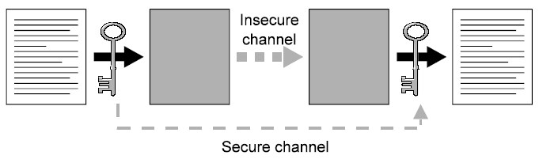
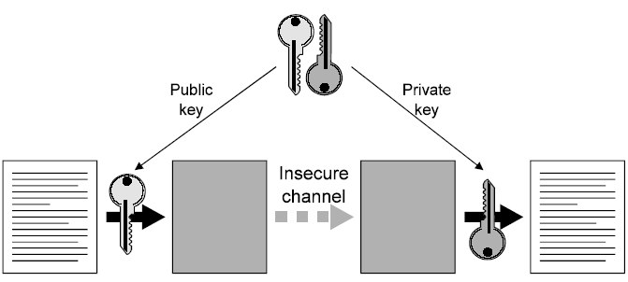
Enkripsi Shared Key
Enkripsi Public / Private Key
Setiap orang dapat mengenkrip dengan public key, hanya satu orang yang bisa mendekrip dengan private Key

Slide 17
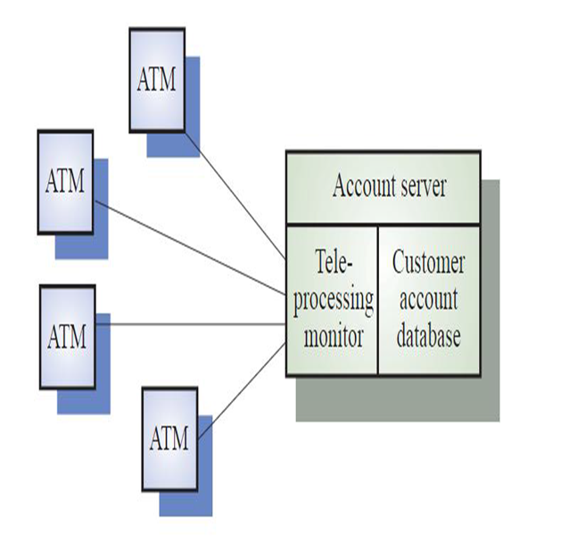
CONTOH IMPLEMENTASI
Contoh : Penerapan jaringan ATM, ATM tidak berhubungan langsung dengan database nasabah tetapi terhubung kemonitor teleprosesing. Monitor teleprosessing merupakan middleware yang mengatur komunikasi dengan client jarak jauh (remote) dan menserikan transaksi client untuk diproses oleh database.
Permasalahan yang timbul dalam contoh sistem distribusi diatas : Manajemen sistemnya lebih kompleks, biaya lebih besar, keamanan pada tiap anjungan tidak seaman apabila nasabah melakukan transaksi melalui teller.

